Slide 1
Исследовательская работа
по математике на тему:
«Преимущества газового отопления дома»
Выполнила:
Ученица 7а класса
МОБУ СОШ д.Байназарово
Давлетшина Гульназира Ильдаровна

Slide 2
Я выбрала эту тему так как в мире идёт экономический кризис,
не хватает рабочих мест , малая зарплата , дорожает продукты и др.

Slide 3
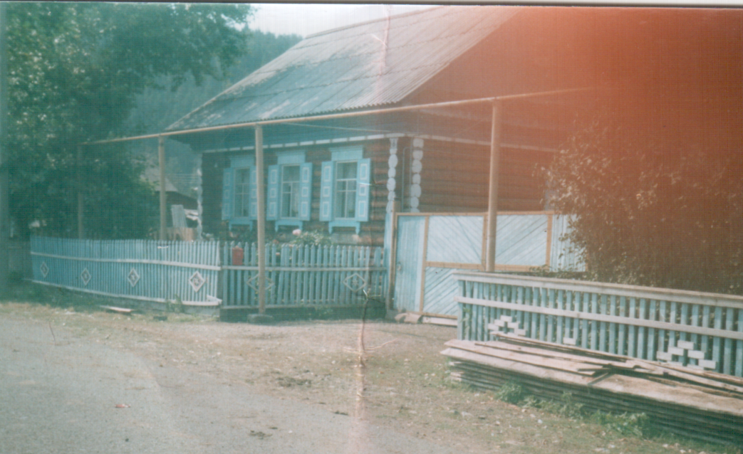
Что выгодно :топить дом дровами или газовое отопление?

Slide 4
Размер нашего дома 9х8 квадратных метров.В 2003 году мы провели газ. Для отопления дома мы за год затрачиваем 6000 рублей.

Slide 5
Если будем отапливать древесиной , необходимо 20 куб.метров древесины .
1 куб.метр древесины стоит 350 рублей .
20 куб.метр * 350 будет 7000 рублей . Но древесину ещё необходимо распилить . Для этого нужно бензин 15 литров по цене 26 рублей за литр . Это будет 390 рублей . После распиловки необходимо колоть по цене 100 рублей за 1 куб.метр . И того будет 2000 рублей . Таким образом , дрова обходятся 9390 рублей . Кроме того , дрова надо ещё занести в дом , топить печку , поддерживать огонь , затем закрыть вьюшку . А это тоже требует затраты и сил .
Notes:
5

Slide 6
Вывод:
За один год мы за газ платим 6000 рублей . А если мы будем дом топить древесиной , то затраты за отопление составит 9390 рублей. Экономия составляет 3390 рублей. Мы убедились, что дом топить газом дешевле .

